Slide 1
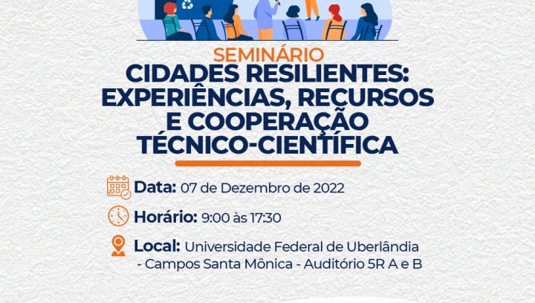

Slide 2

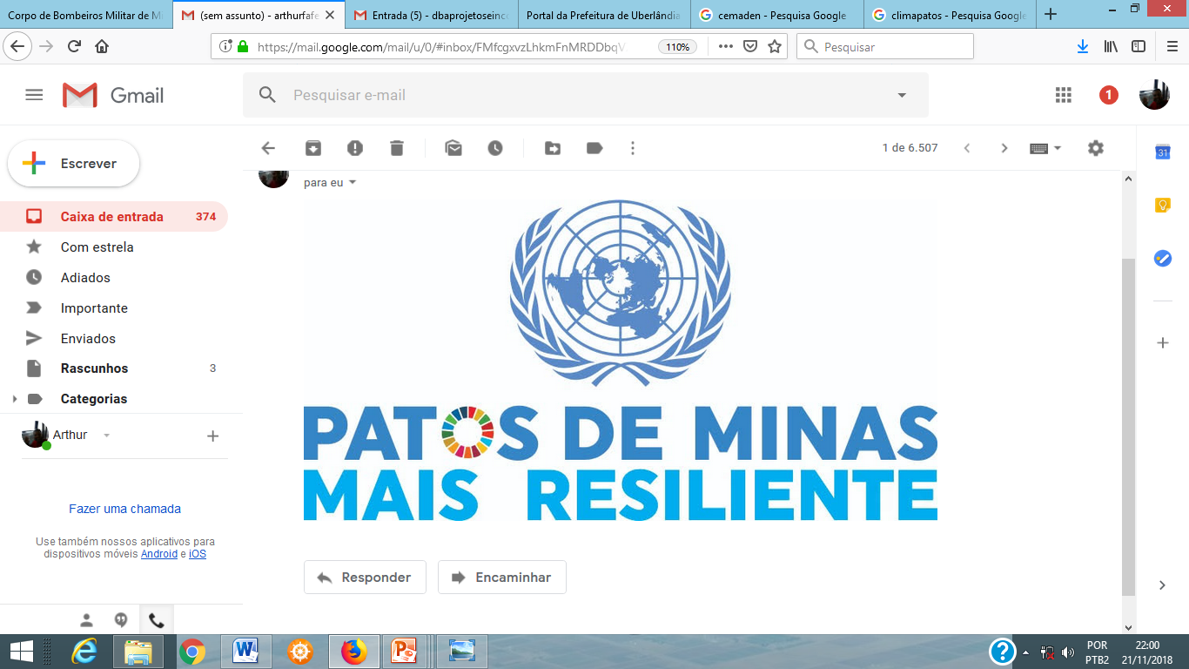

Experiência e Boas Práticas de Patos de Minas na Campanha da ONU/UNNDR
Construindo Cidades Resilientes MCR 2030.

Slide 3

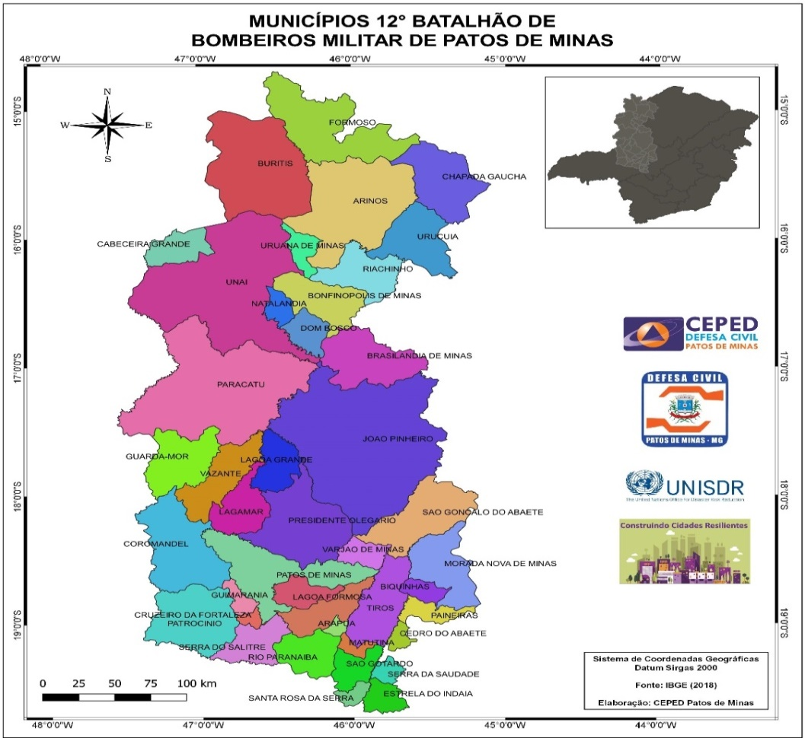
HUB DE RESILIÊNCIA
- 42 MUNICÍPIOS
- STORMS, FLOODS, DROUGHT, HEAVY RAINFALL.
- CAMPANHA UNNDR MCR 30
1 BBM, 2 CIAS E 4 PELOTÕES DE BOMBEIROS
- POPULAÇÃO: 887 MIL HAB

Slide 4
É o conjunto de ações preventivas, de socorro, assistenciais e reconstrutivas destinadas a evitar ou minimizar os desastres naturais e os incidentes tecnológicos, preservar o moral da população e restabelecer a normalidade social. (ONU)
O QUE É A DEFESA CIVIL?

Slide 5
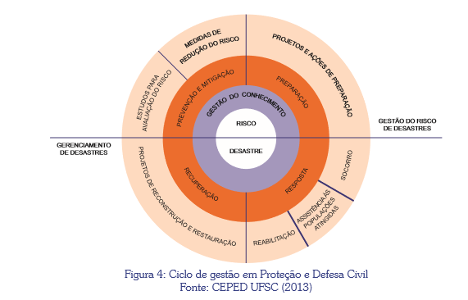
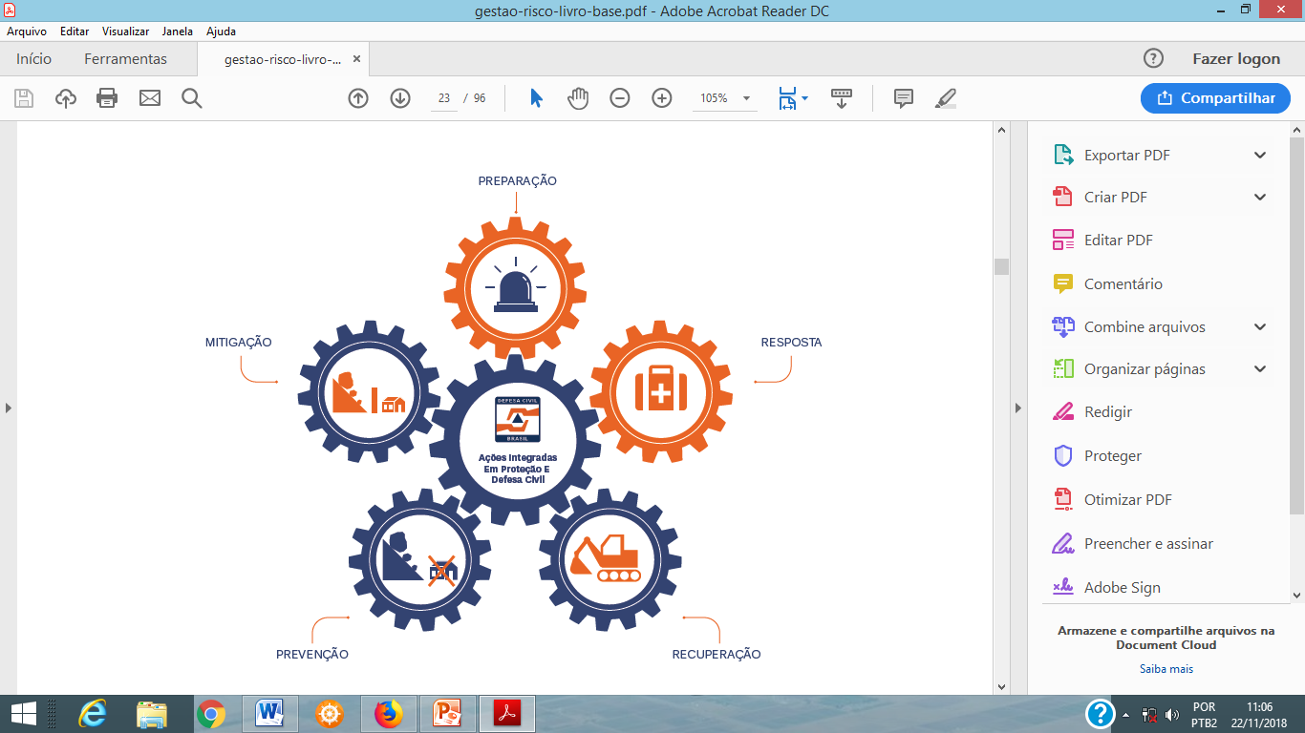
CICLO COMPLETO PDC - INTEGRAÇÃO

Slide 6
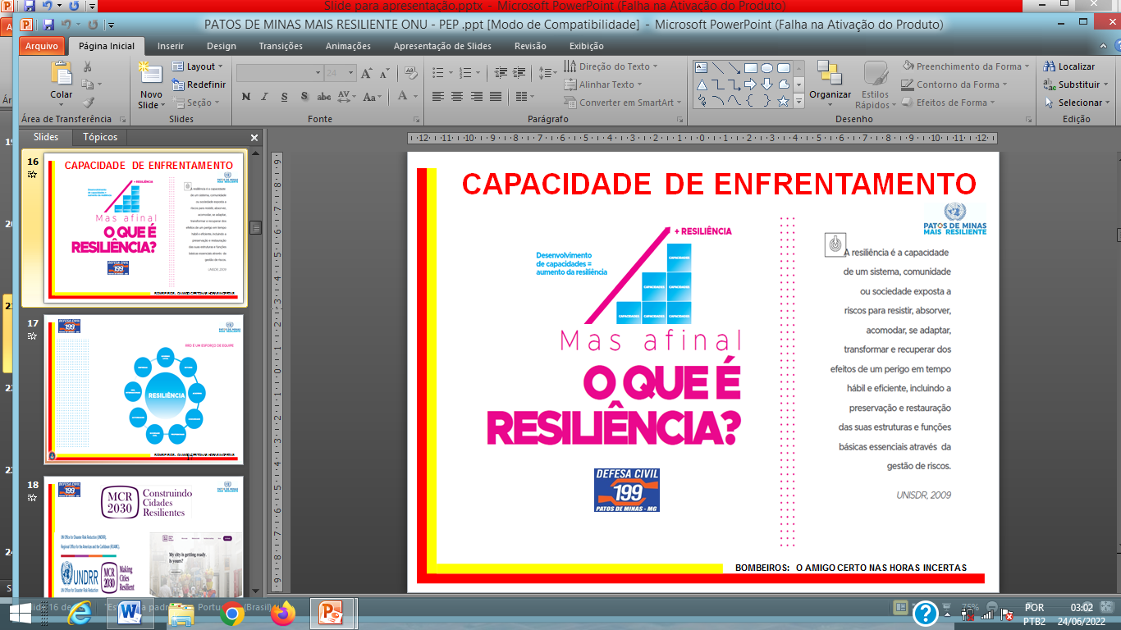
RESILIÊNCIA

Slide 7
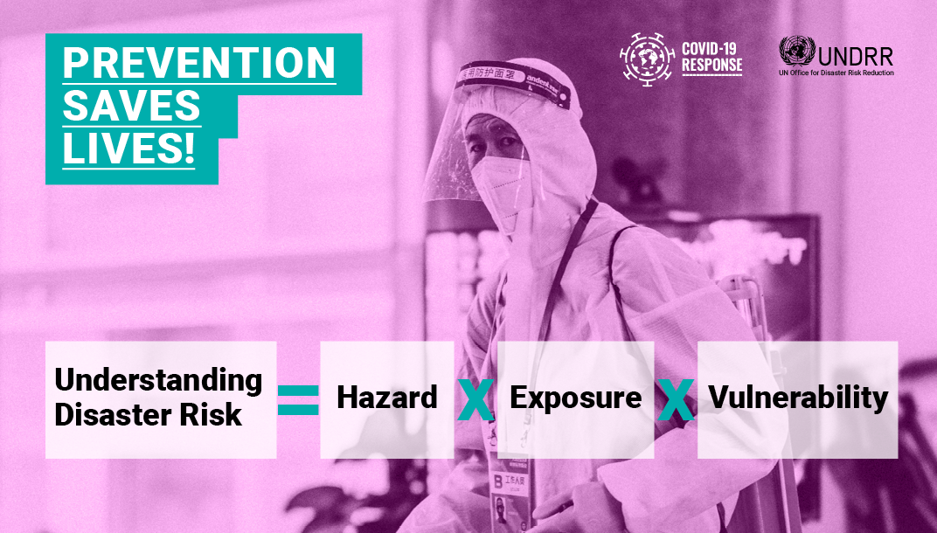
RISCO DE DESASTRE

Slide 8
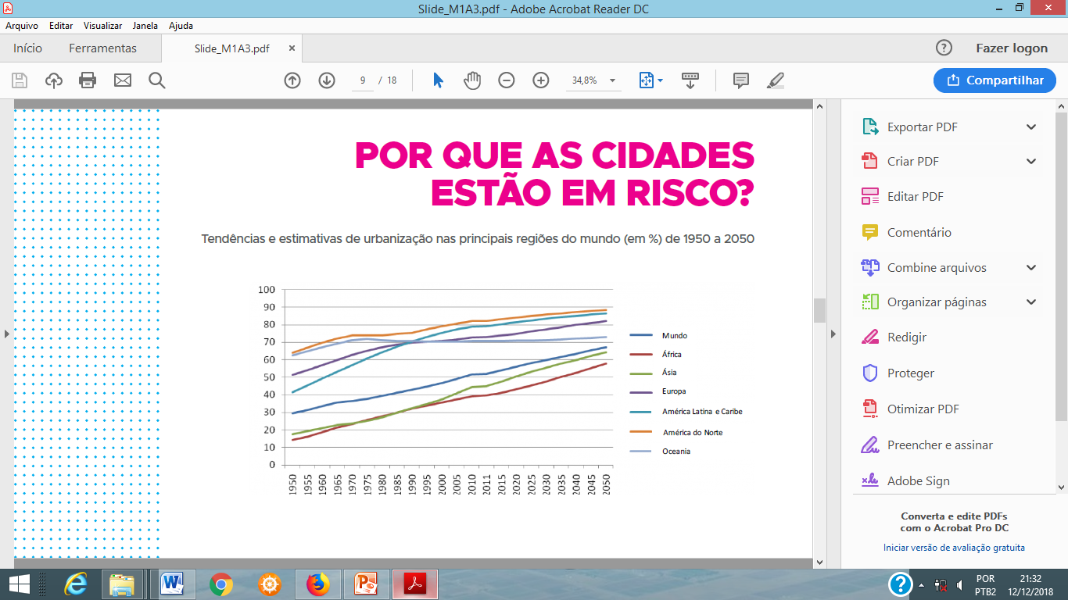
URBANIZAÇÃO E OCUPAÇÃO DO SOLO

Slide 9
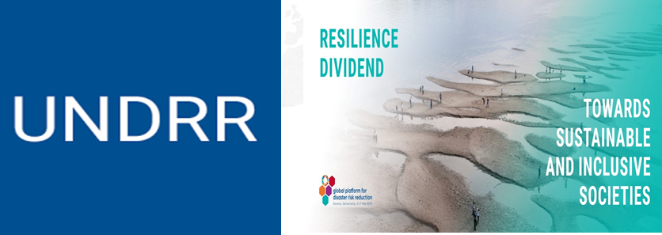
O QUE É A DEFESA CIVIL?
Ponto focal e apoio no desenvolvimento de políticas de redução de risco de desastres para os países e promove sinergias entre os vários organismos do sistema das Nações Unidas, organizações regionais, organizações não governamentais, sociedade civil e outros parceiros estratégicos.
O trabalho desenvolvido pela UNNDR é elaborado em apoio à implementação do Marco Sendai para Redução do Risco de Desastres 2015-2030, que é um acordo voluntário e não vinculativo de 15 anos com foco nas pessoas para enfrentar a redução do risco de desastres.

Slide 10


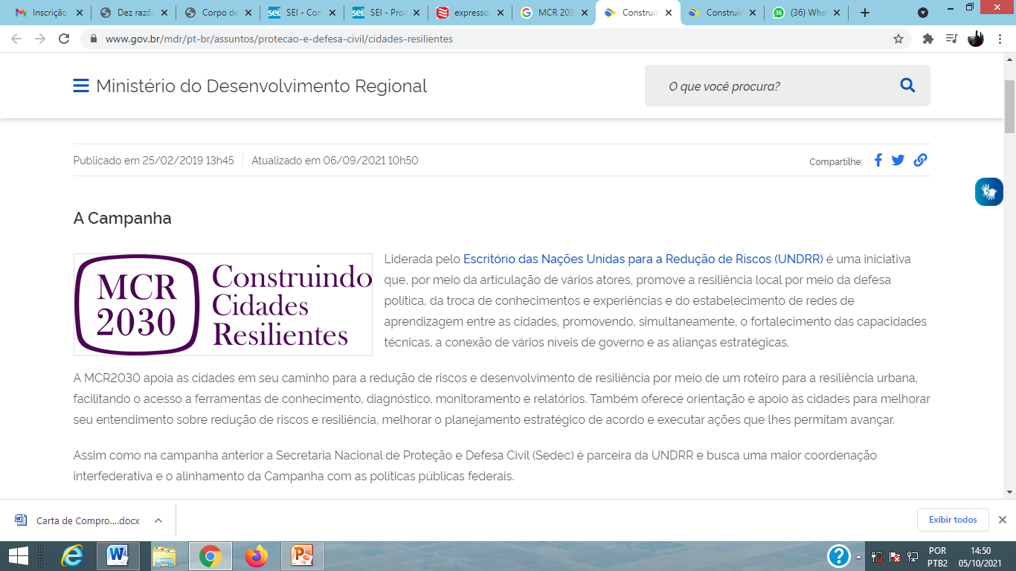
NOVA AGENDA URBANA E A RESILIÊNCIA A DESASTRES
REESTRUTURAÇÃO DEFESA CIVIL EM 2015

Slide 11
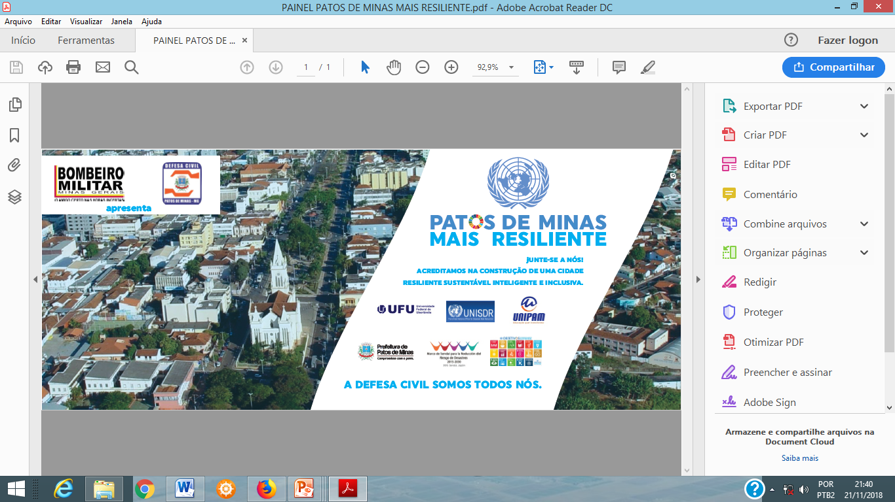
CIDADE RESILIENTES, SUSTENTÁVEIS, INTELIGENTES, INCLUSIVAS E SEGURAS.

Slide 12
REESTRUTURAÇÃO DEFESA CIVIL
PATOS DE MINAS
LEI FEDERAL 12.608/2012 ( 3 REGRAMENTOS)
LEI FEDERAL 13.425/2017
LEI MUNICIPAL 7.371/2016
Reestruturação da Defesa Civil de Patos de Minas e Criação do CICCR
LEI MUNICIPAL Nº. 7.629/2018
Criação do Fundo Municipal de Proteção e Defesa Civil
DECRETO MUNICIPAL Nº 4.452/2018
Sistema Municipal de Proteção e Defesa Civil
PORTARIA 4575/2021
Designa os membros do Conselho da Defesa Civil, do Comitê da Cidade Resiliente (CCR) e Gabinete Integrado de Gestão de Crise (GIGC).

Slide 13
NOVA AGENDA URBANA E A RESILIÊNCIA A DESASTRES
FOCO PRINCIPAL: DESENVOLVER SISTEMAS LOCAIS QUE ATUANDO PREVENTIVAMENTE PERMITAM SALVAR VIDAS, REDUZIR DANOS E ECONOMIZAR RECURSOS FINANCEIROS.

Slide 14
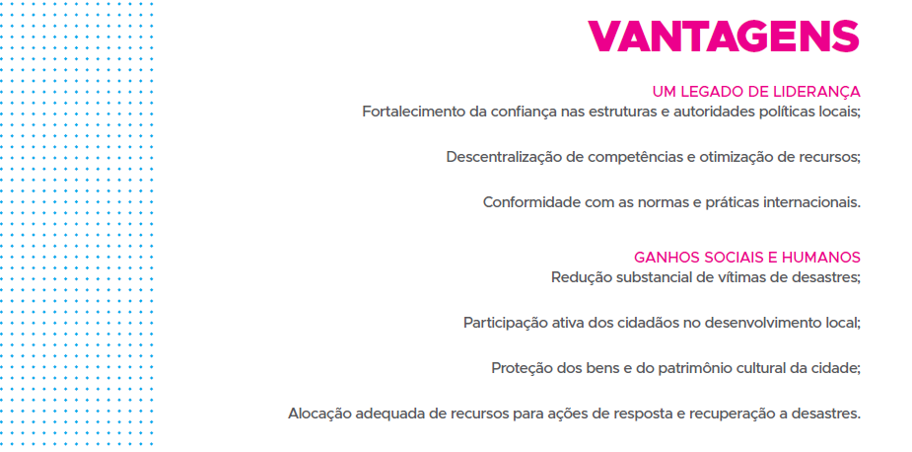
LEGADOS E GANHOS AOS MUNICÍPIOS

Slide 15
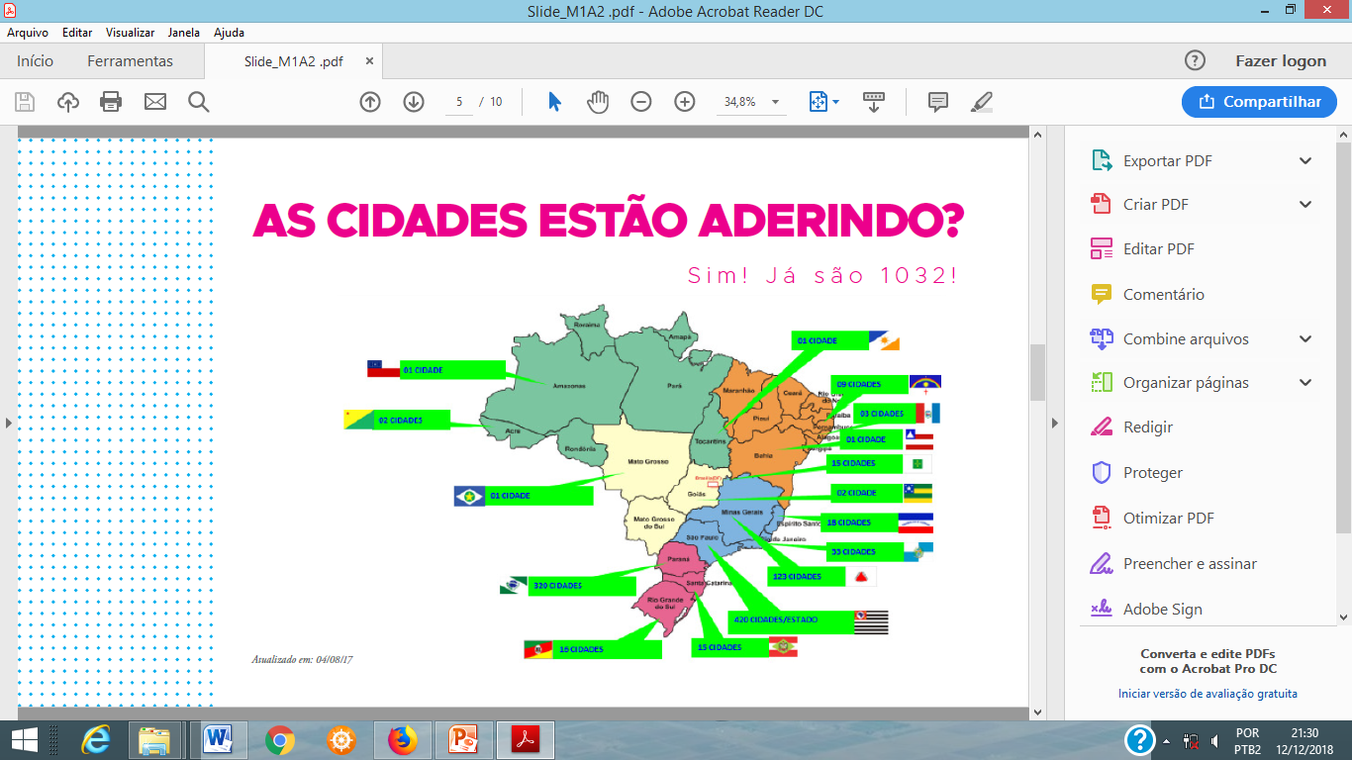
INICIATIVA MCR 2030 E CAMPANHA CCR
INICIATIVA (AÇÕES) 2021 # CAMPANHA (ESTÍMULO) 2010-2020
FASE DE TRANSIÇÃO – PROCESSO DE RESILIÊNCIA
https://mcr2030dashboard.undrr.org

Slide 16
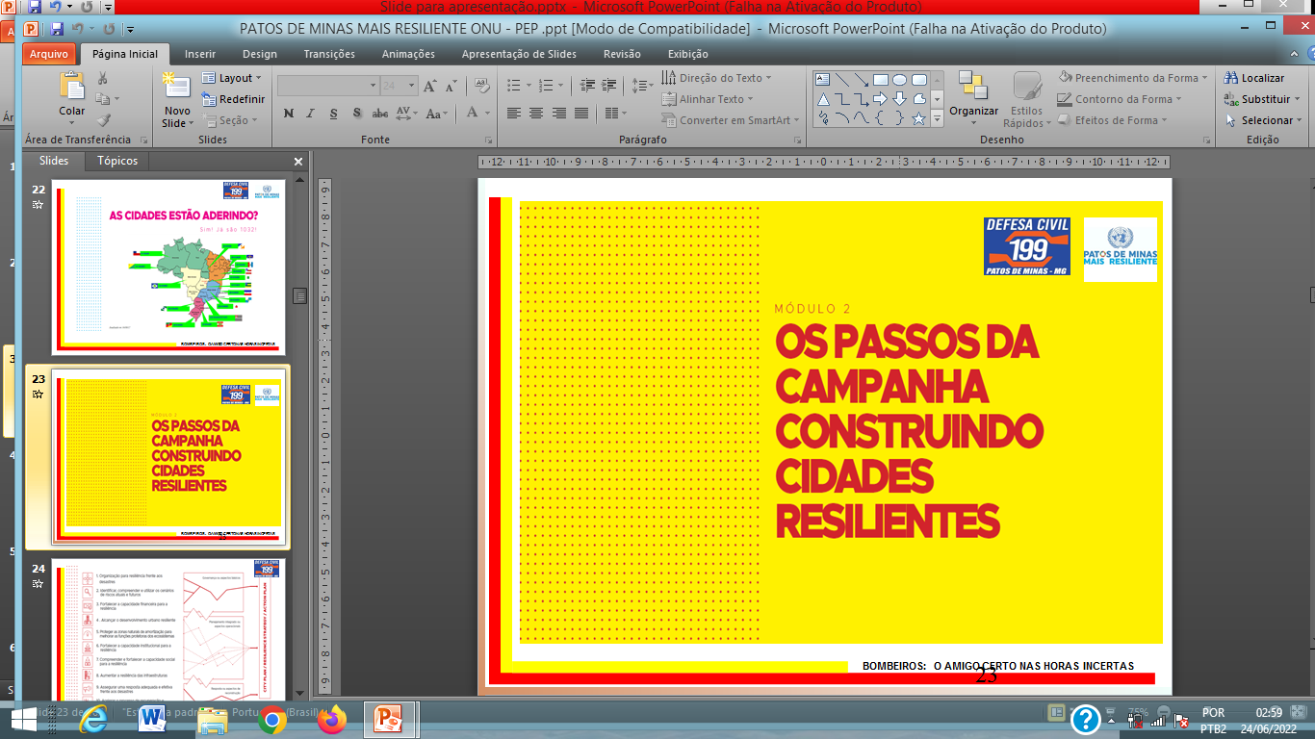

Slide 17
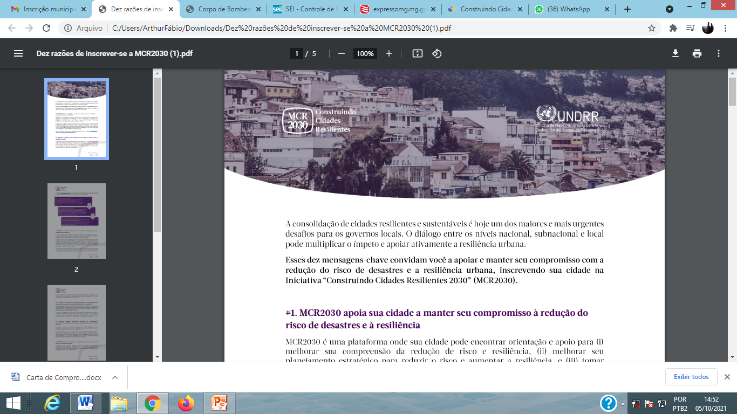

Slide 18
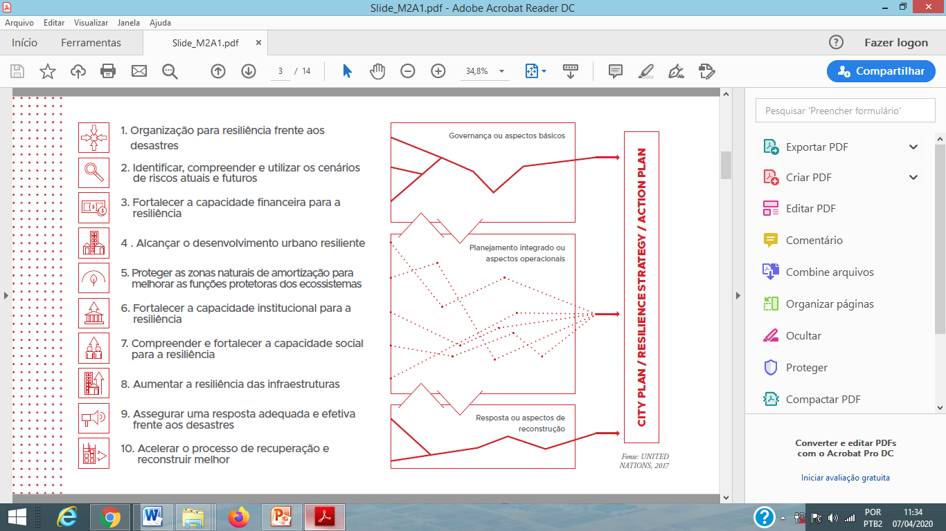
10 PASSOS DA UNDDR PARA A RESILIÊNCIA

Slide 19
BOAS PRÁTICAS
GESTÃO DO RISCO
DE DESASTRE

Slide 20
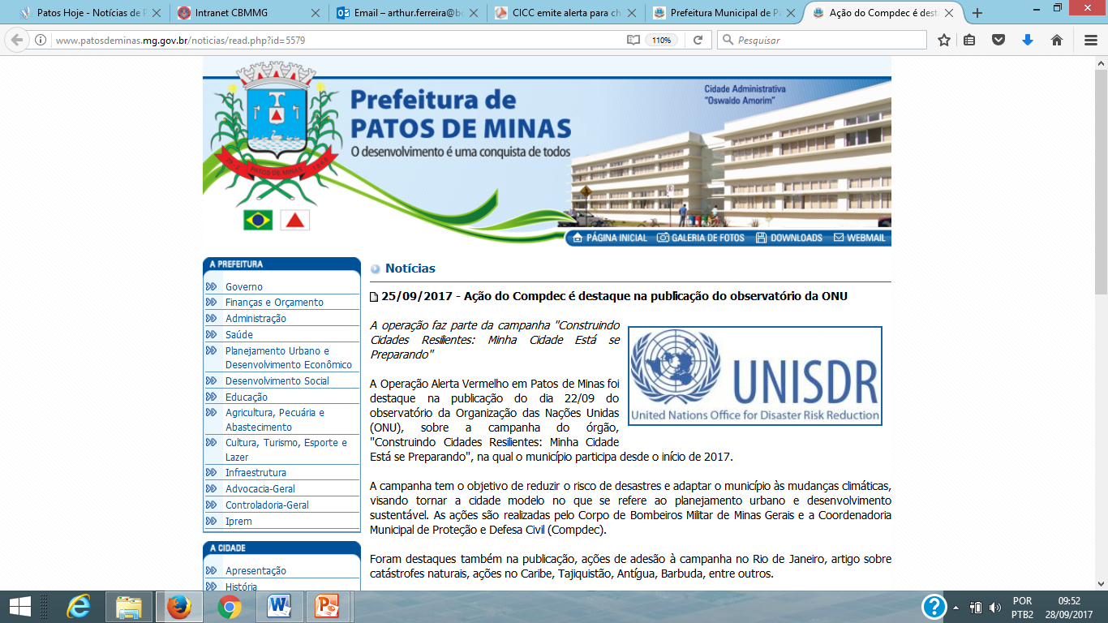
OPERAÇÃO ALERTA VERMELHO CBMMG E
DEFESA CIVIL DE PATOS DE MINAS

Slide 21
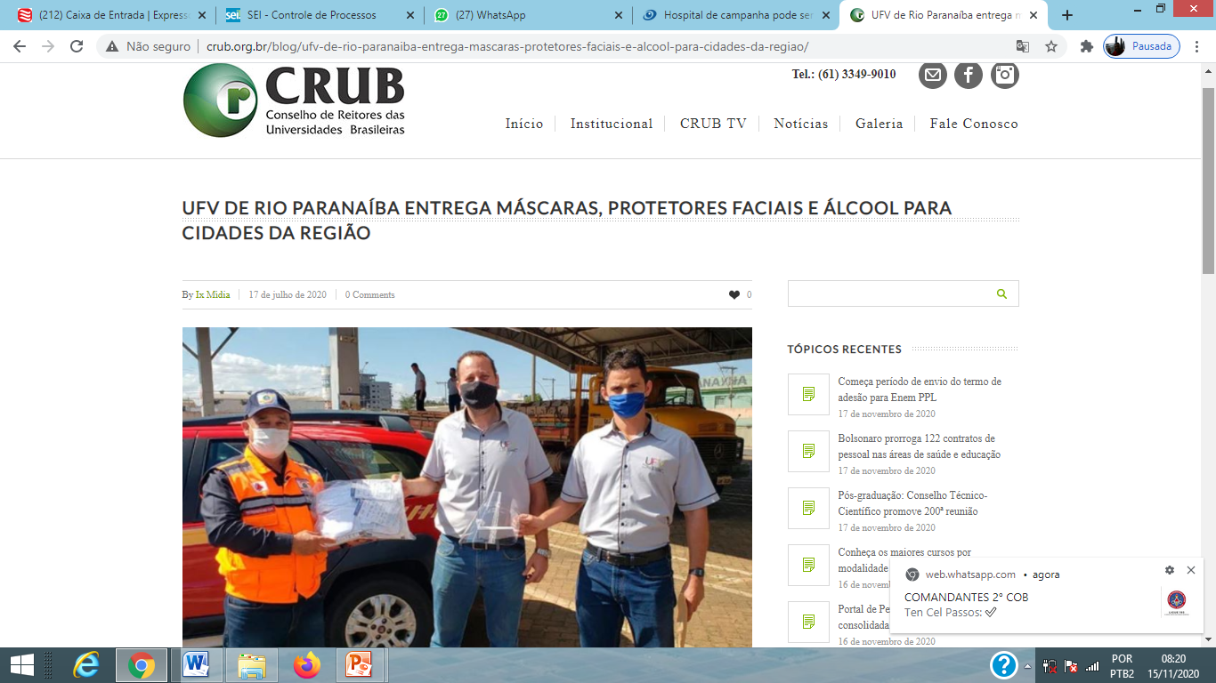
ENFRENTAMENTO AO COVID 19

Slide 22
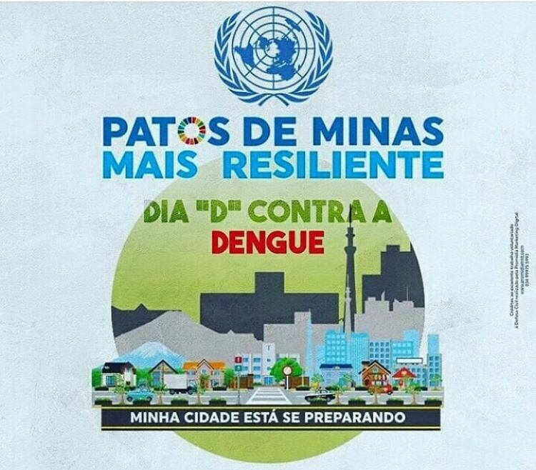
SAÚDE

Slide 23
TRIDÍGITO EMERGENCIAL 199
21/11/2018 Ocorreu o lançamento do número emergencial 199 .
O lançamento foi realizado durante a cerimônia de posse do Conselho Municipal de Proteção de Defesa Civil de Patos de Minas (COMPDEC), do Comitê Cidade Resiliente (CCR) e da Diretoria do Centro Universitário Sobre Desastres e Mudanças Climáticas (CEPED), que aconteceu no Centro Universitário de Patos de Minas (UNIPAM).
O número 199 da Defesa Civil, tem como objetivo prestar um serviço especial e gratuito , não tarifado , destinado a comunicação de emergência com a Defesa Civil de âmbito local, tendo como público alvo a população do município. O tempo de funcionamento é de 24 horas por dia. O número deverá ser acionado em casos de emergências para o atendimento nos casos de desastres tais como: graves desastres com vitimas e desabrigados, acidentes rodoviários, ferroviários, metroviários, envolvendo grande número de pessoas, inundações, grandes incêndios, com vítimas de acidentes de explosões em deposito de gás de cozinha, rachaduras, trincas e fissuras em edificações, deformações em estrutura (lajes, vigas, pilares e paredes). Infiltrações graves com grande risco de desabamento, recalque de estrutura da edificação

Slide 24
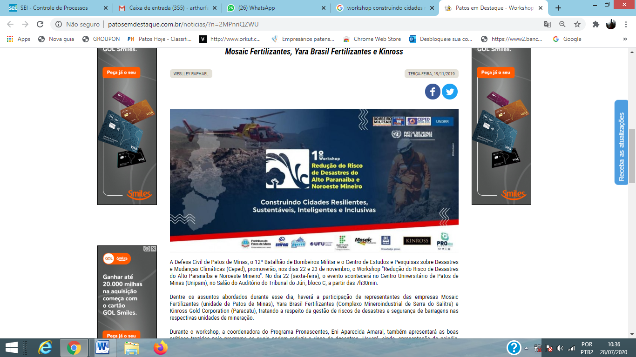
WORKSHOP RRD

Slide 25
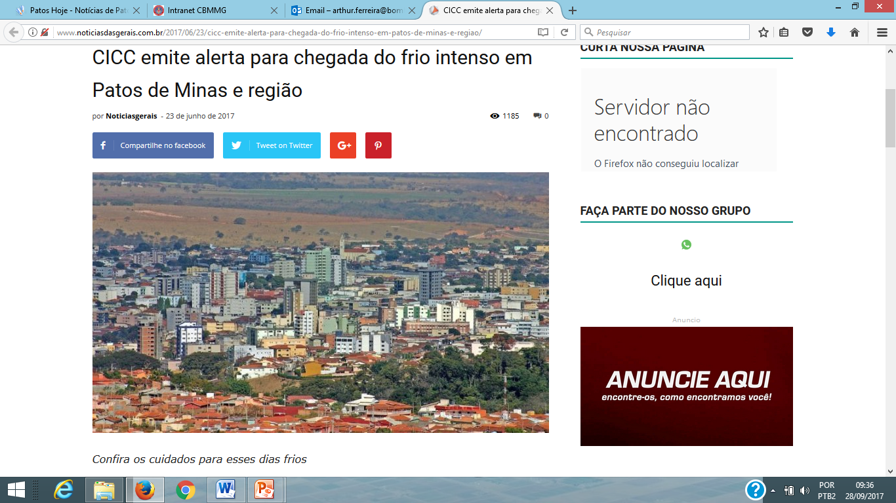
ALERTA PRECOCE

Slide 26
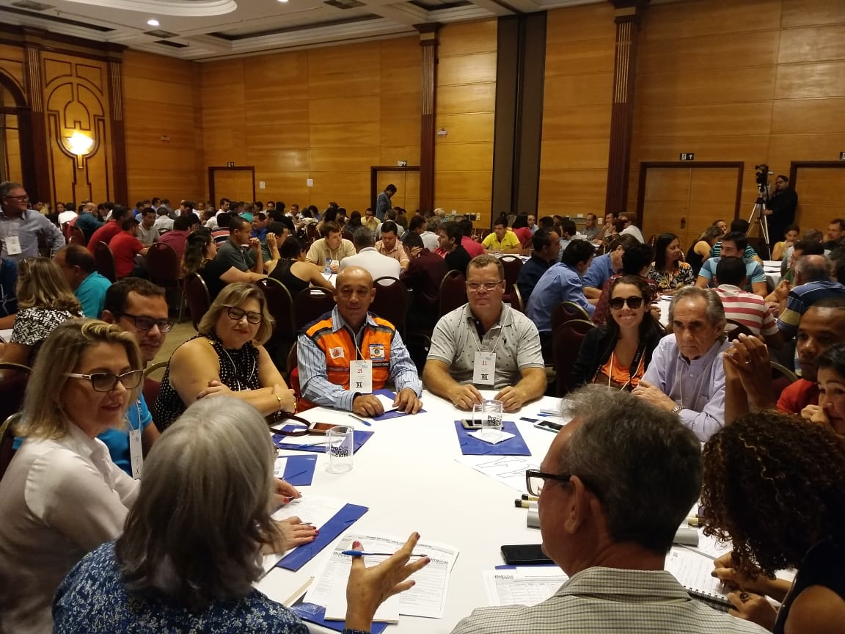
COLMÉIA – PROGRAMA PRÓ MANANCIAIS

Slide 27


REVISÃO PLANO DIRETOR

Slide 28
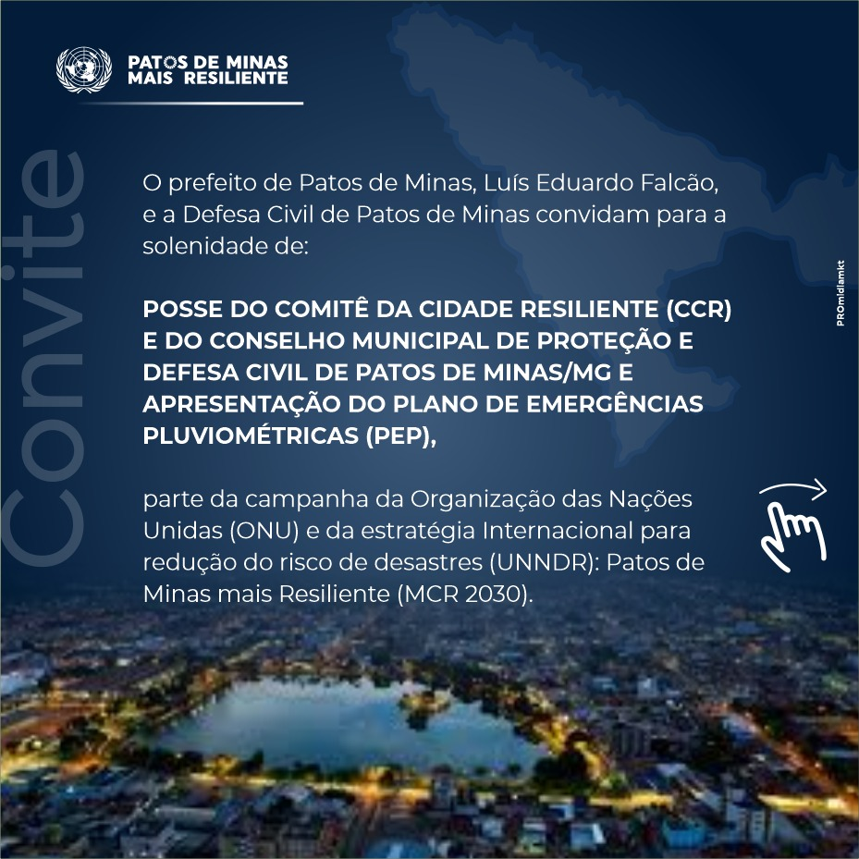
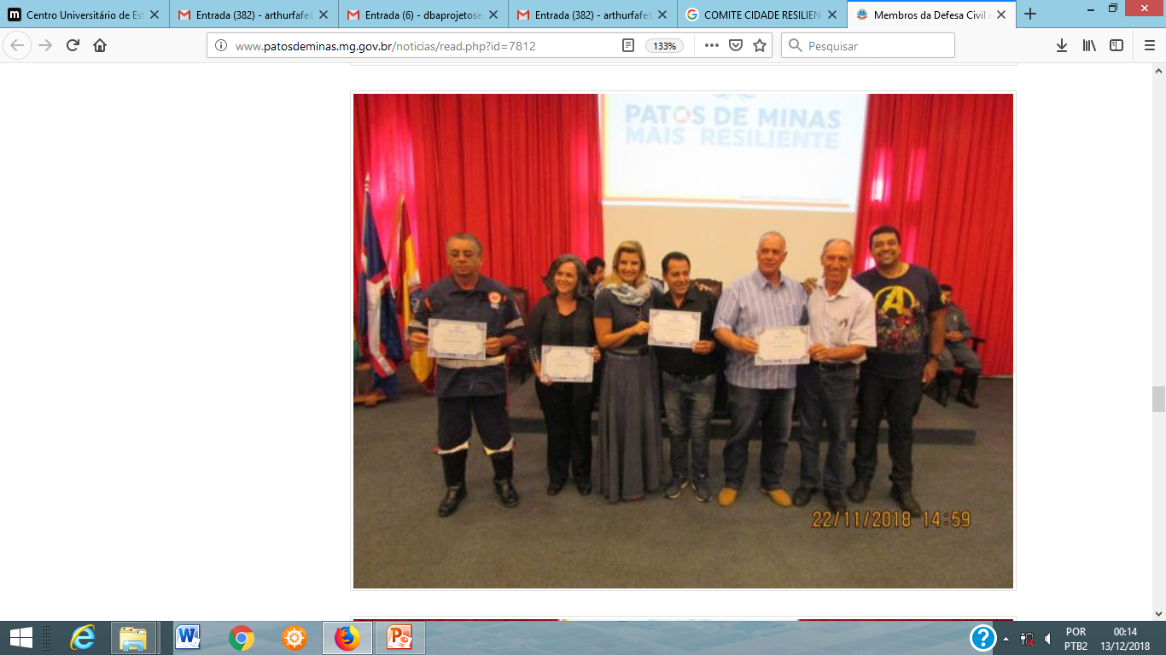
COMITÊ CIDADE RESILIENTE (CCR) ONU/UNNDR

Slide 29
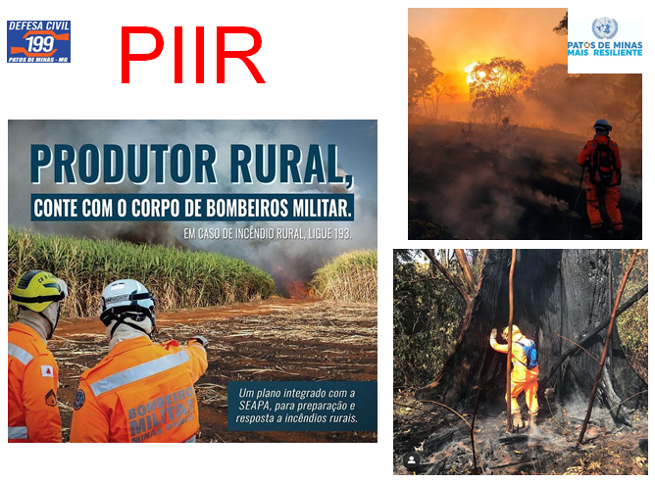
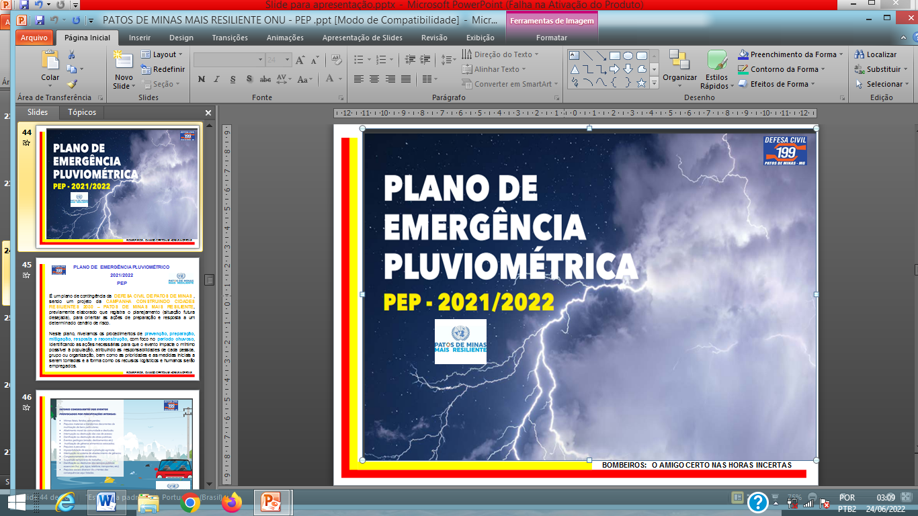
PLANO INTEGRADO DE INCÊNDIOS RURAIS
PLANO DE EMERGÊNCIA PLUVIOMÉTRICA

Slide 30
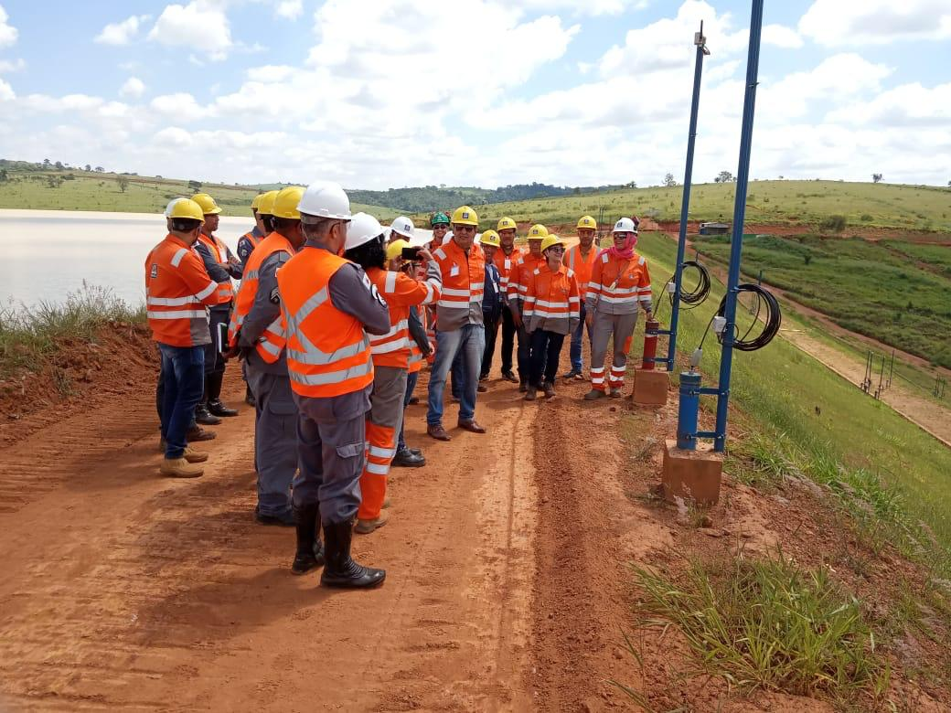
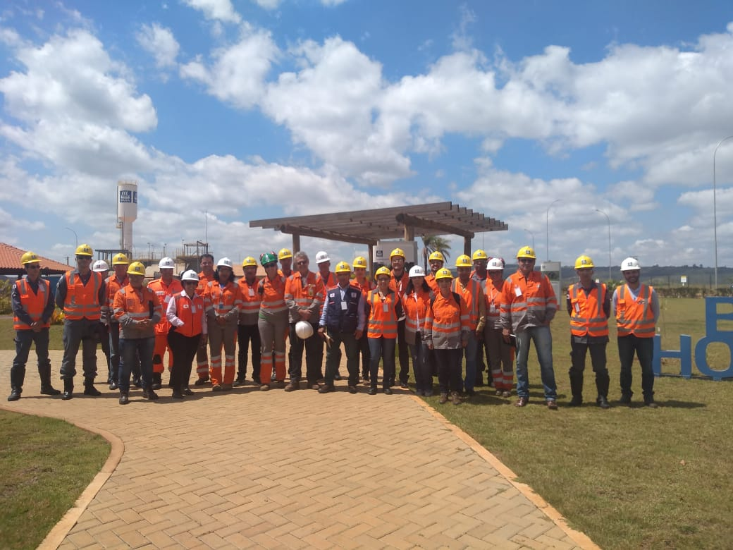
VISITAS TÉCNICAS COMITÊ CIDADE RESILIENTE NAS
BARRAGENS DE REJEITO /PAEBM
PARACATU – SERRA DO SALITRE – PATOS DE MINAS- VAZANTE – ACRESCENTAR FOTOS

Slide 31
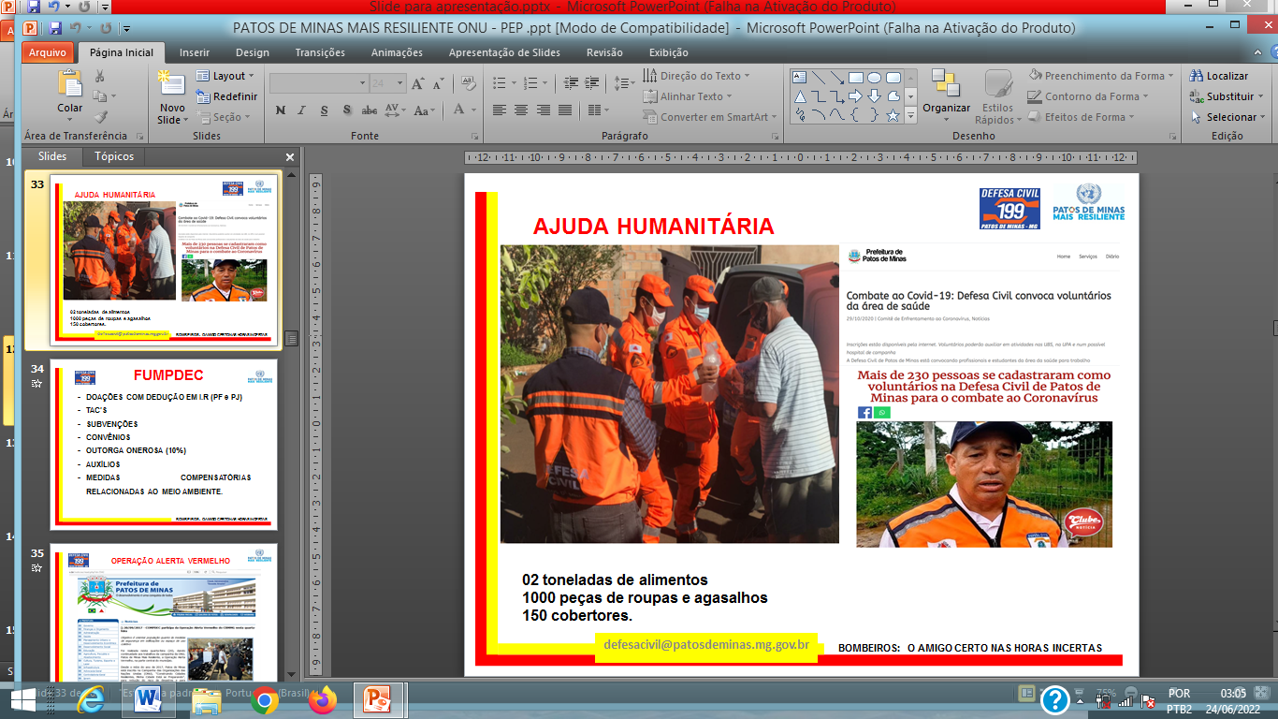
AJUDA HUMANITÁRIA

Slide 32
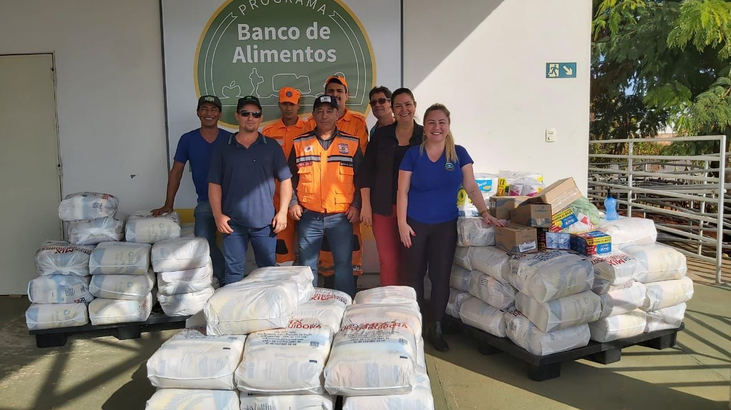
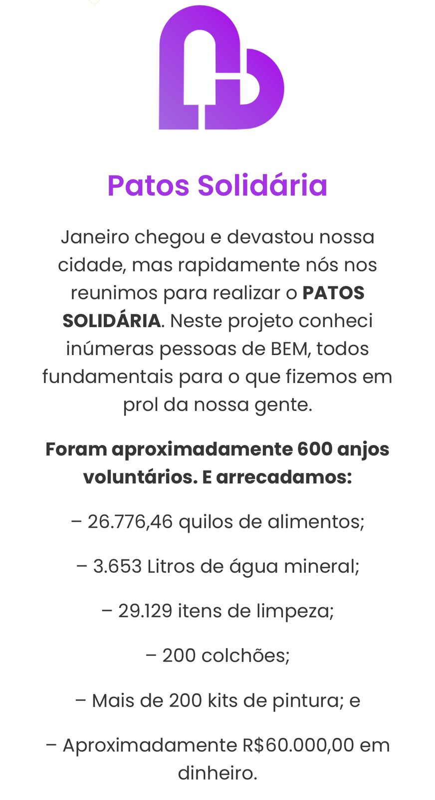
BOMBEIROS, DEFESA CIVIL E BANCO DE ALIMENTOS

Slide 33
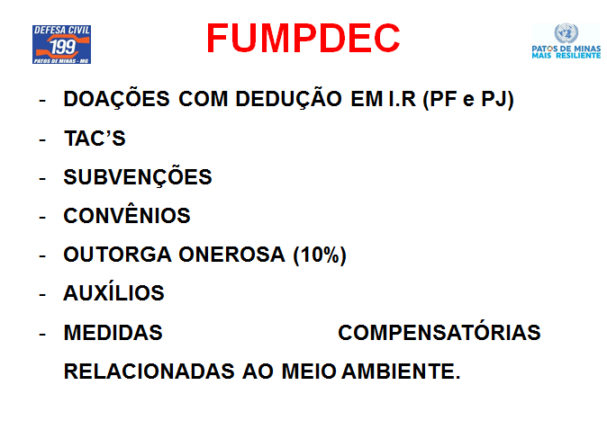
FUMPDEC – LEI 7629/2018

Slide 34
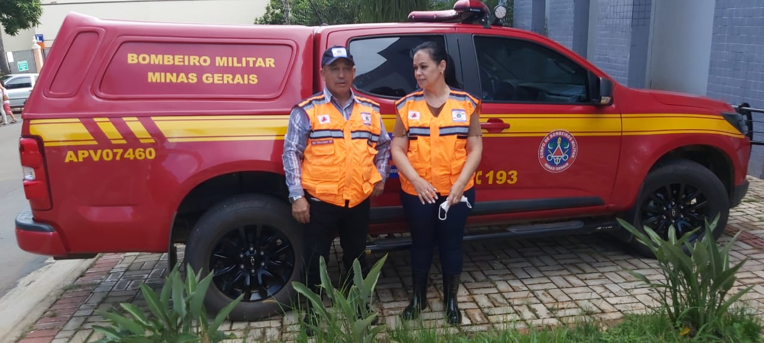
FUMPDEC – LEI 7629/2018
VEÍCULO ADQUIRIDO PELO FUNDO MUNICIPAL DE PROTEÇÃO DE DEFESA CIVIL LEI MUNICIPAL Nº. 7.629/2018

Slide 35
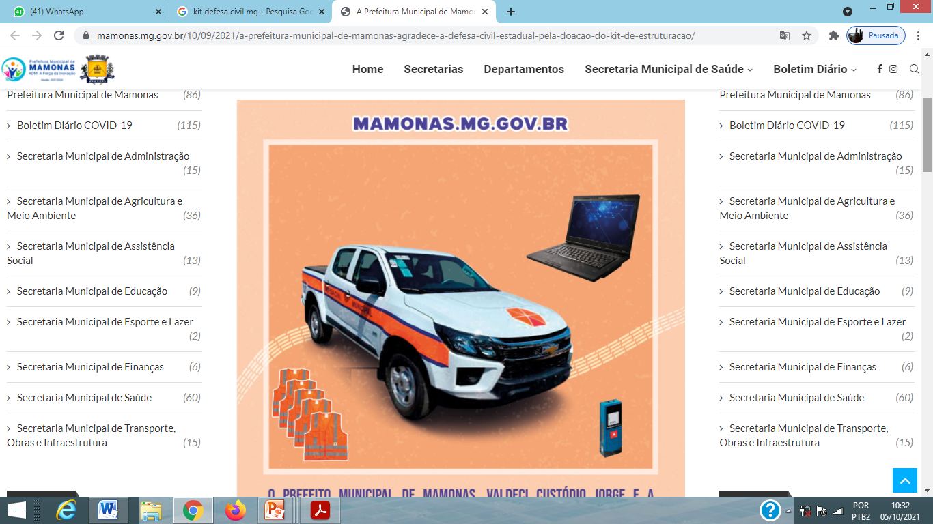
FUMPDEC – LEI 7629/2018
RECEBIMENTO DE KIT DEFESA CIVIL
EDITAL 2021
RECURSOS PARA ACESSÓRIOS OPERACIONAIS

Slide 36

- Função primária (prevenção e preparação);
- Foco no desastre local (universidades);
- Órgão gestor para estimular, organizar e facilitar os trabalhos nessa área no estado (REDE PARA RRD E MUDANÇAS CLIMÁTICAS/TRÌADE).
- Células Regionais do CEPED;

Slide 37
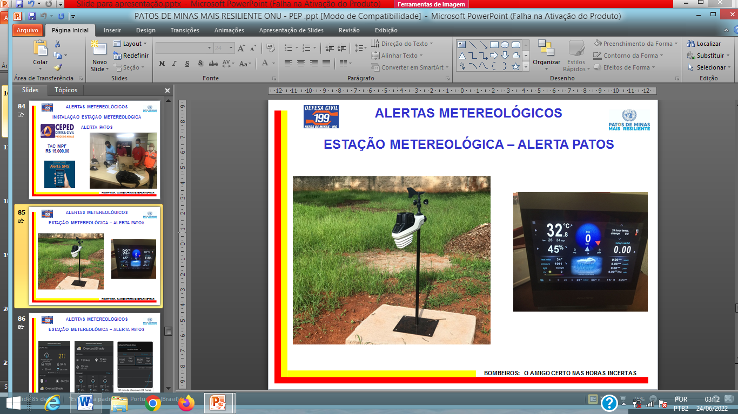
TAC MPF

Slide 38






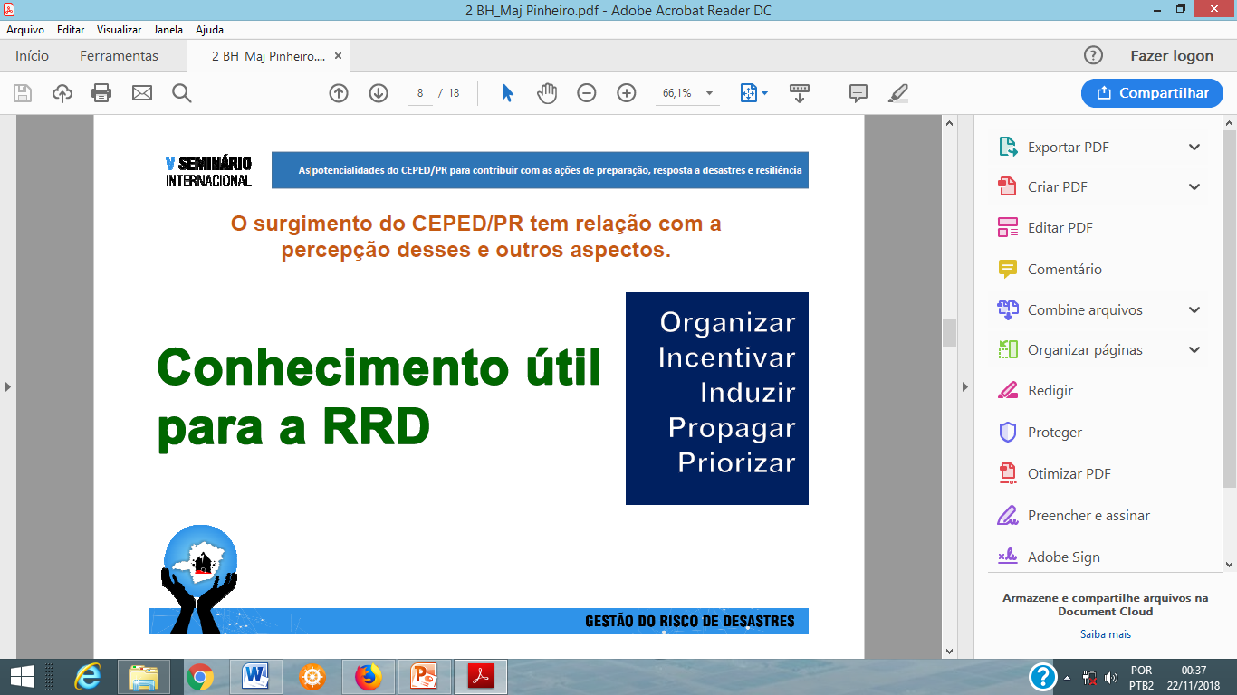
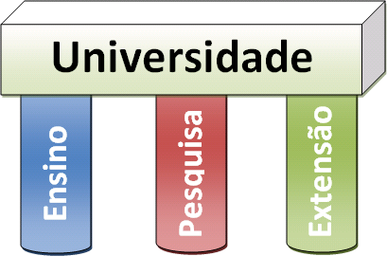
REDESASTRE
- LEI 12.608/12
- MARCO DE SENDAI

Slide 39
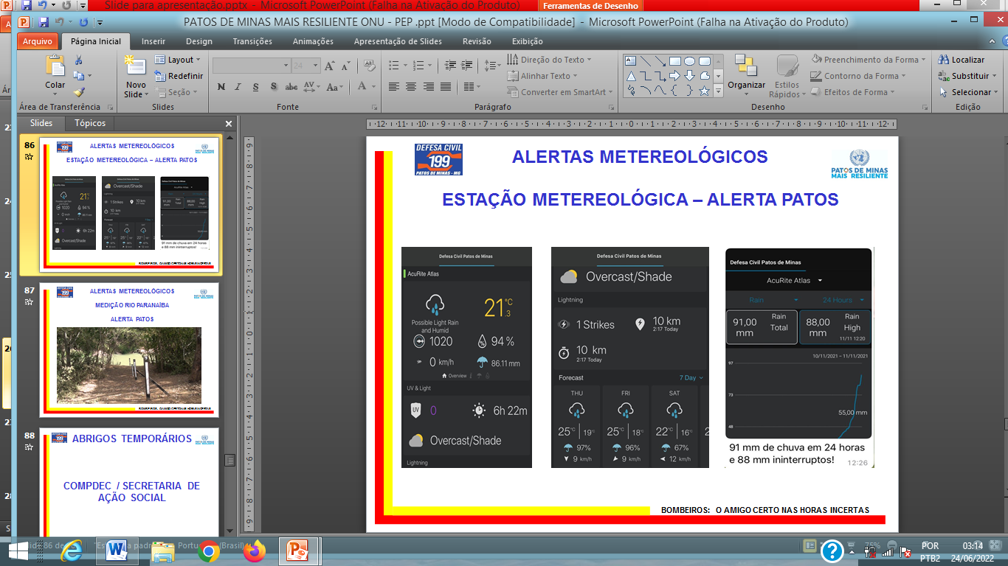
RISCO DE DESASTRE

Slide 40
PLANO INTEGRADO DE INCÊNDIOS RURAIS
PLANO DE EMERGÊNCIA PLUVIOMÉTRICA

Slide 41
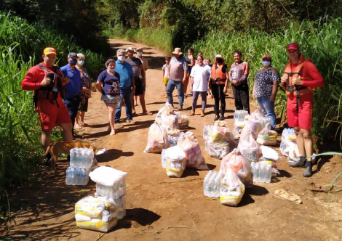
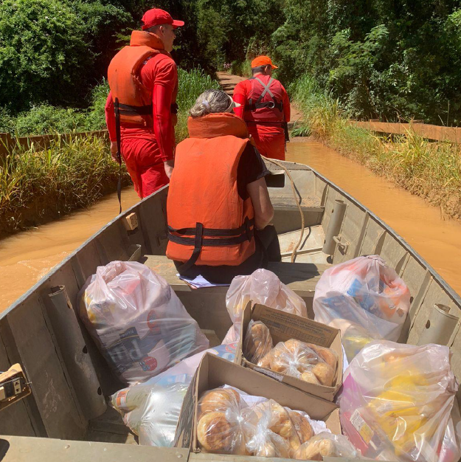
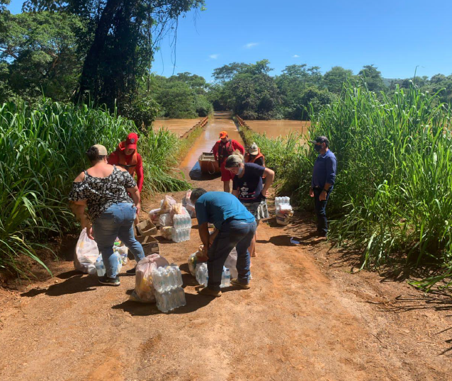
AJUDA HUMANITÁRIA

Slide 42
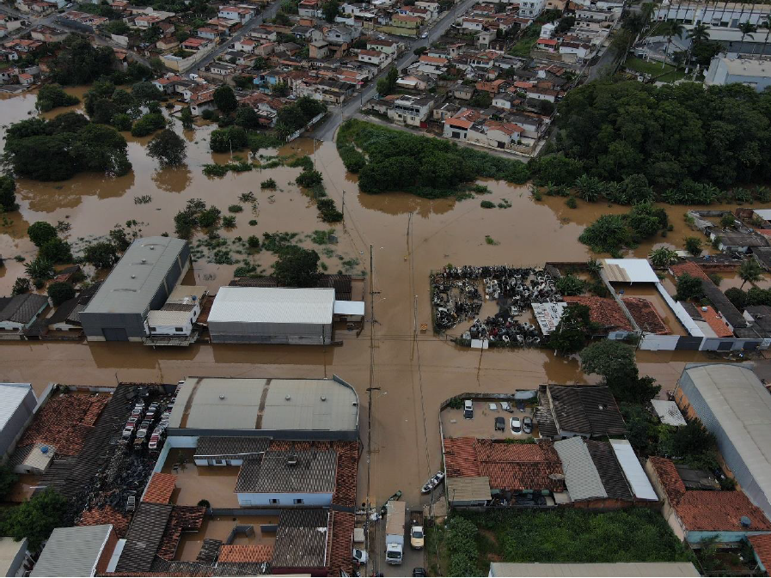
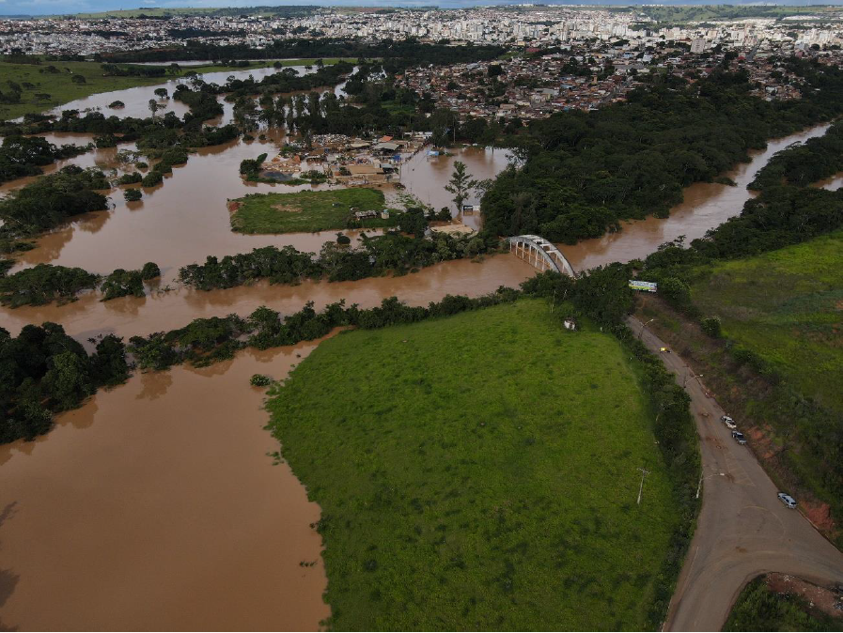
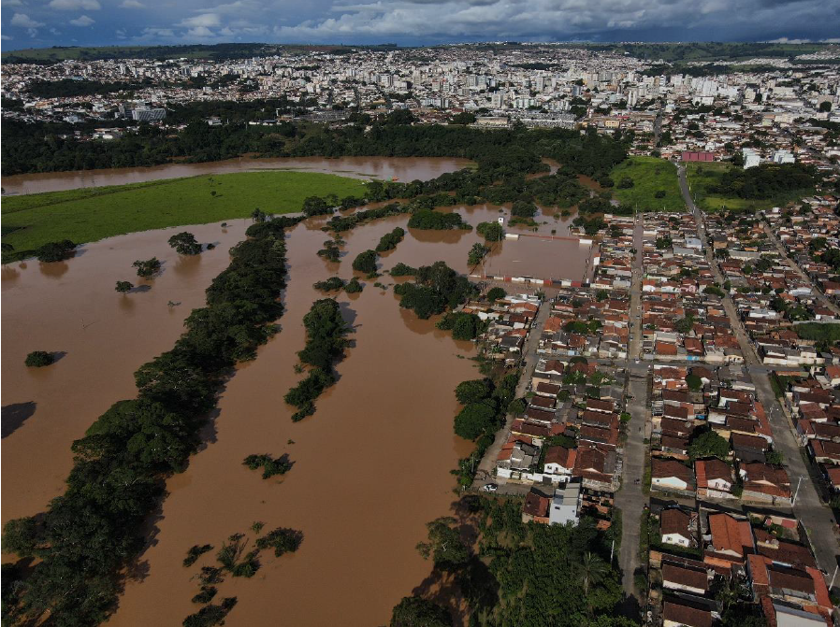
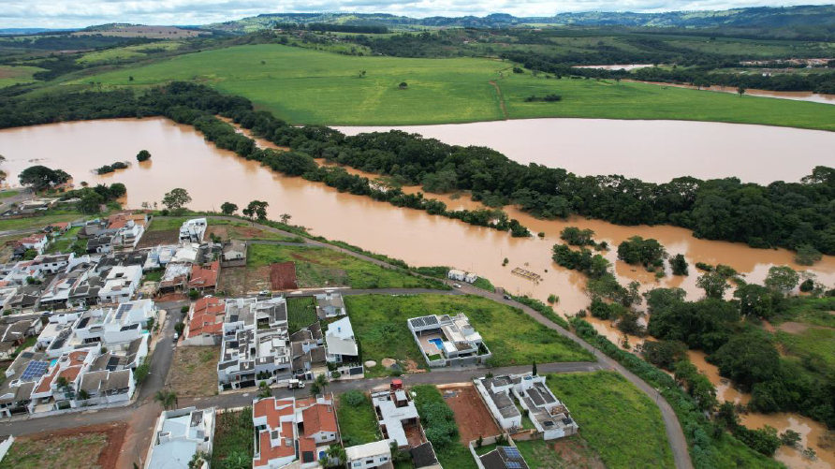
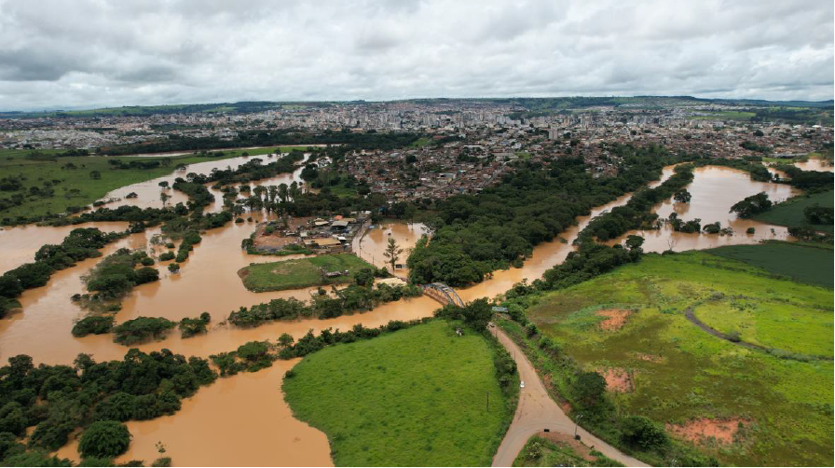
AÇÕES PARA GESTÃO DE DESASTRES – MONITORAMENTO DRONES

Slide 43
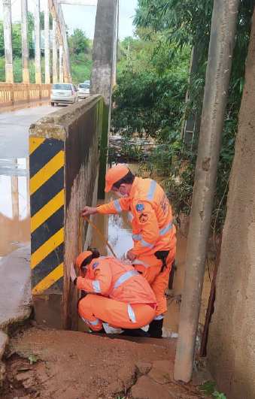
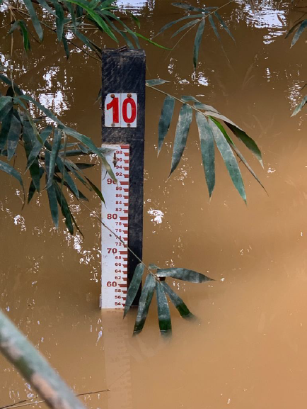
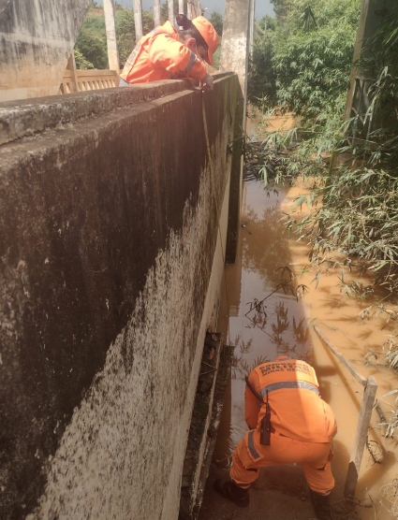
MONITORAMENTO RÉGUAS LINIMÉTRICAS

Slide 44
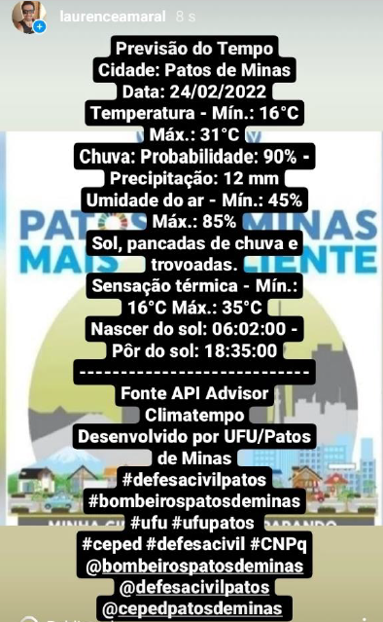


ALERTA PRECOCE E INFORME DE DADOS CLIMÁTICOS

Slide 45


AVISOS E INFORMATIVOS

Slide 46



PREPARAÇÃO - MAPEAMENTOS ÁREAS DE RISCO

Slide 47

TREINAMENTO NAC NUDECS – VOLUNTÁRIOS DEFESA CIVL

Slide 48


OPERÃÇÃO ALERTA VERDE
REALIZAÇÃO DE PALESTRAS NAS COMUNIDADES RURAIS

Slide 49


OPERÃÇÃO ALERTA VERDE
MONITORAMENTOS COM DRONES NAS ÁREAS DE RISCO DE INCÊNDIOS FLORESTAIS
REALIZAÇÃO DE PALESTRAS NAS ESCOLAS RURAIS

Slide 50
PREVENÇÃO E PREPARAÇÃO
MONITORAMENTOS COM DRONES NAS ÁREAS DE RISCO DE INCÊNDIOS FLORESTAIS
REALIZAÇÃO DE PALESTRAS NAS ESCOLAS RURAIS

Slide 51

PREPARAÇÃO
GEOPROCESSAMENTO E ÁREAS DE CALOR DE INCÊNDIOS EM LOTES VAGOS
TREINAMENTO COM AS DEFESA CIVIS MUNICIPAIS

Slide 52
BOAS PRÁTICAS
GESTÃO DO DESASTRE

Slide 53
PLANO INTEGRADO DE INCÊNDIOS RURAIS
PLANO DE EMERGÊNCIA PLUVIOMÉTRICA

Slide 54


CICC

Slide 55



RETIRADA DE PESSOAS EM LOCAIS DE RISCO DE DESASTRE

Slide 56


SALVAMENTO DE VÍTIMAS ILHADAS

Slide 57



INTERDIÇÃO DE VIAS E VISTORIAS EM ESTRUTURAS CRÍTICAS

Slide 58

OPERAÇÃO GUARDIÕES DO BIOMA

Slide 59



RECONSTRUÇÃO – S2iD

Slide 60

RISCO DE DESASTRE

Slide 61

RELATÓRIOS AMÉRICAS E CARIBE 2022 - ONU
Mapeando os resultados da Campanha e as maiores conquistas no Brasil para continuar construindo a resiliência urbana. Série de sistematização para as Américas e o Caribe - 2022.
MCR Campaign – Systematization report for the Americas and the Caribbean
State: Minas Gerais
city: patos de minas
Responsible actors: Firefighters and Municipal Department of Civil Defence.
Decretos Municipais de criação de um Integrado Centro Integrado de Comando e Controle Regional para desastres conjuntos resposta, inspeção de segurança e operações urbanas e exercícios de evacuação, criação de um Centro de Estudos e pesquisa sobre desastres e Mudanças Climáticas (ECE).

Slide 62
DESAFIOS
AMPLIAR A DISCUSSÃO SOBRE RESILIÊNCIA;
ACORDOS E AÇÕS MULTINÍVEIS E MULTISETORIAIS PARA RRD (AGÊNCIAS INTERGOVERNAMENTAIS);
CIDADES NÓ DE RESILIÊNCIA OU HUB DE RESILIÊNCIA / COMPARTILHAMENTO DE BOAS PRÁTICAS / MANDATOS DE CENTROS DE RESILIÊNCIA DA ONU
DEMONSTRAR LIDERANÇA NA INCLUSÃO DE POLÍTICAS DE REDUÇÃO DO RISCO DE DESASTRES, DESENVOLVER SOLUÇÕES LOCAIS PARA MELHORAR A CAPACIDADE DE RESISTIR E SE RECUPERAR E COMPARTILHAR COM OUTROS MUNICÍPIOS;

Slide 63
DESAFIOS
SOLUÇÕES PRÁTICAS E DE BAIXO CUSTO, DE ACORDO COM AS CARACTERÍSTICAS DE CADA LOCALIDADE;
FOCO EM PLANOS PARA RRD E ADAPTAÇÃO AS MUDANÇAS CLIMÁTICAS ( PLANO LOCAL DE RESILIÊNCIA – ONU);
GIGC (ACIONAMENTO RÁPIDO);
CCR (PENSAMENTO SISTÊMICO);
ENGAJAMENTO POLÍTICO / CRIATIVIDADE / UNIVERSIDADES / PRIVADO;
DESCONTINUIDADE DE GOVERNOS;
FINANCIAMENTOS PARA RRD;

Slide 64

SIMPDEC

Slide 65

“Não podemos eliminar os desastres, mas podemos encurtar os riscos. Podemos reduzir os danos e podemos salvar mais vidas.”
Ban Ki Moon – Ex-Secretário Geral das Nações Unidas

Slide 66
OBRIGADO!
arthur.ferreira@bombeiros.mg.gov.br
defesacivil@patosdeminas.mg.gov.br
(34) 9 9975 0604

